Slide 1
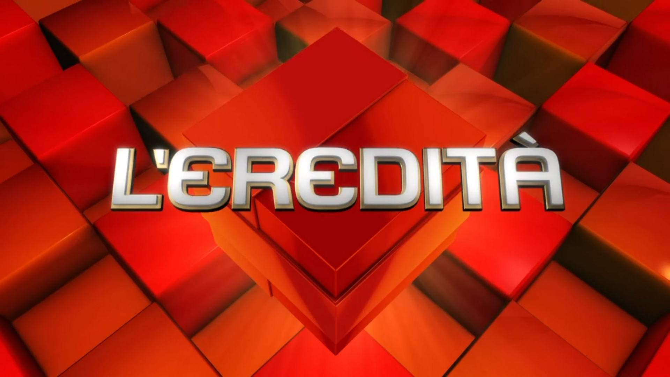
Simone Bini, Andrea Bertani, Alessandro Denti e Davide Padurean

Slide 2

Carlo Sconti BOT
Il bot che abbiamo sviluppato è una combinazione del celebre programma televisivo "L'Eredità", condotto da Carlo Conti da diversi anni, e del famoso gioco a quiz "Trivia Crack".
Il bot presenta un'interfaccia grafica semplice e intuitiva che consente all'utente di visualizzare e rispondere alle diverse domande proposte, oltre a tenere traccia in modo costante del punteggio ottenuto.

Slide 3
Difficoltà Incontrate
Dare dei video/messaggi come risposte;
Più giocatori;
Domande e risposte scritte male;
Trovare un’API compatibile con le nostre richieste.

Slide 4
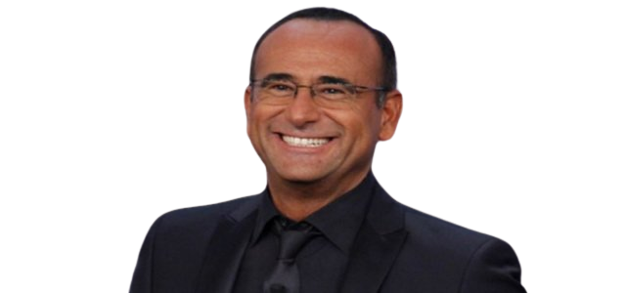
Esecuzione del BOT

